Slide 1
Ieder mens is uniek
Hoofdstuk 3
VP15
Begeleidingskunde
Carin Hogenbirk
September 2015

Slide 2
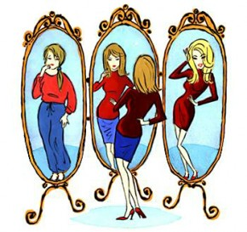
persoonlijkheid
Identiteit
Zelfbeeld
Wie ben je?
Totaal aan eigenschappen waardoor iemand zich onderscheidt
Hoe karakteriseer jij jezelf?

Slide 3
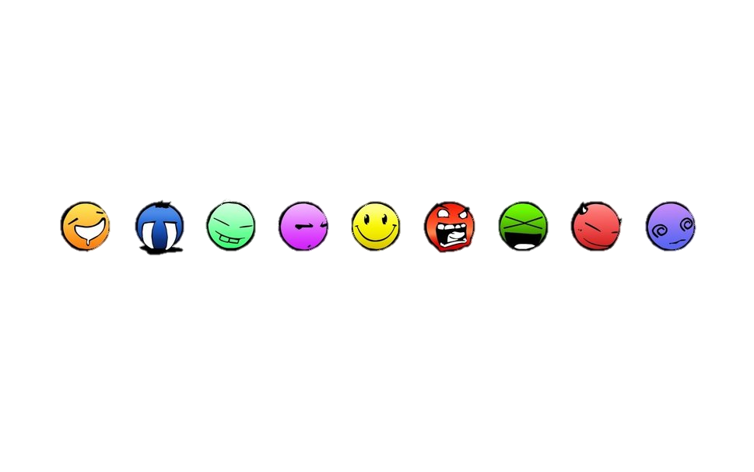
karakter
Eigenschappen die van kinds af aan bij je horen
Lief
Opvliegend
Duurzame eigenschappen (niet snel te veranderen)
Wordt beïnvloedt door omgeving

Slide 4
temperament
De aangeboren manier waarop iemand reageert
Voor de geboorte al merkbaar
Baby's verschillen
Motorisch actief
Huilen
Eten
Motivatie
Waarom doet iemand iets
Temperament
Hoe doet iemand iets

Slide 5
gedrag
Overeenkomsten
Cultuur
Normen en waarden
Opvoeding
Sociale klasse
Willen bij een groep horen
Kleding
Haardracht
Taalgebruik
Beroepen
Verpleegkundigen
Politie

Slide 6
overeenkomsten
Gemeenschappelijke, erfelijke eigenschappen
Nederlanders
Chinezen
In de zelfde omgeving leven
Tot een bepaald volk behoren
Een bepaalde functie hebben
Zich bewust naar een bepaald voorbeeld gedragen

Slide 7
verschillen
Opvliegend
Rustig
Graag onder de mensen
Rust
We willen mensen graag in hokjes stoppen
Eenvoudige oordelen
Introvert type
Extravert type

Slide 8
Big Five test
Voer de test uit

Slide 9
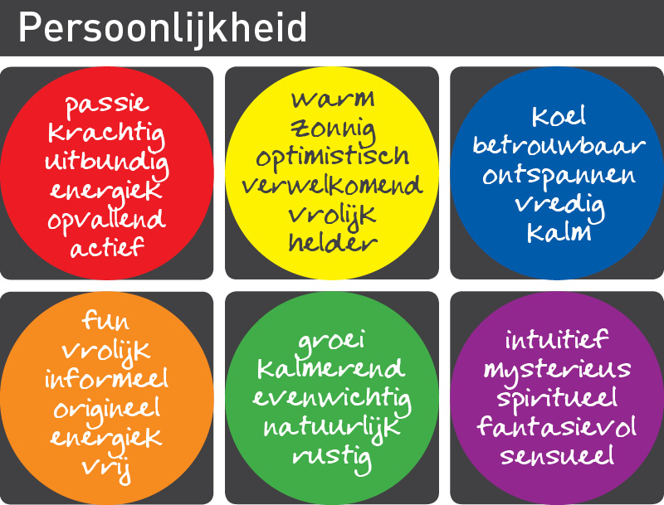
Hoe ontstaat persoonlijkheid
Aanleg
Omstandigheden
Zelfbepaling

Slide 10
Identiteit en zelfbeeld
Identiteit
Wie ben jij
Persoonlijkheid, gedrag, innerlijk
Uiterlijk
Wat vind jij belangrijk
Zelfbeeld
Hoe zie jij jezelf
Hoe ervaar jij jezelf
Identiteitsproblemen

Slide 11
Identiteit
Identiteit
Lichame-lijk
Beroep Werk Functie
Afkomst
Sociale klasse
Levens beschouw-ing
Bezit
Kennis Ervaring Opleiding
Geschie-denis
Waarden Normen Tradities
Interesses
Lidmaat schap
Geslacht

Slide 12
zelfbeeld
Staat niet vast
Zelfbeeld versus identiteit
Zelfbeeld versus ideale zelfbeeld
Jezelf beter leren kennen
Reflecteren
Nadenken over je gedrag
Effecten van gedrag
Feedback op gedrag

Slide 13
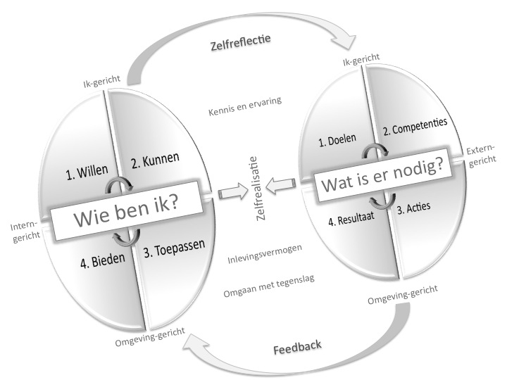
zelfreflectie
Welke vragen kun je jezelf stellen
Gedrag sturen
Kiezen welk gedrag in welke situatie
Stilstaan bij jezelf

Slide 14
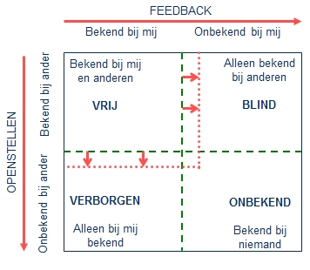
Johari venster

Slide 15
Opdrachten
Pagina 38/39
1 , 2 , 3

